Slide 1
ВЗАИМОДЕЙСТВИЕ ГРАЖДАН И ПОЛИЦИИ
Дмитрий Остряков
Александр Передрук
Санкт-Петербург, 15 июня 2017 года

Slide 2
Правовой ликбез:
Проверка документов или что делать, если подошел полицейский
Правонарушение и задержание: что говорит закон?

Slide 3
Основные нормативно-правовые акты:
Федеральный закон «О полиции»
Федеральный закон«О войсках национальной гвардии Российской Федерации»
Кодекс Российской Федерации об административных правонарушениях (КРФобАП/КоАП)
Закон Санкт-Петербурга «Об административных правонарушениях в Санкт-Петербурге»

Slide 5
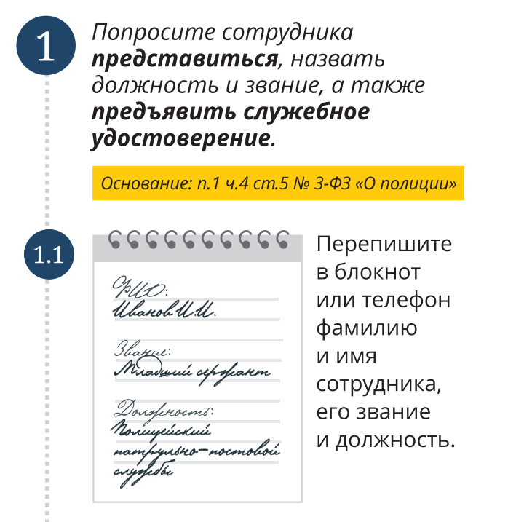
Шаг 1. Знакомство

Slide 6
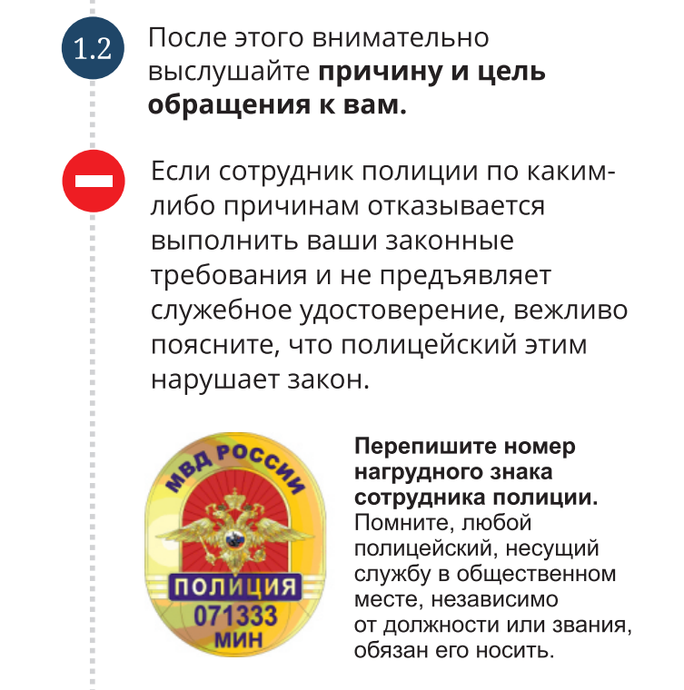

Slide 7
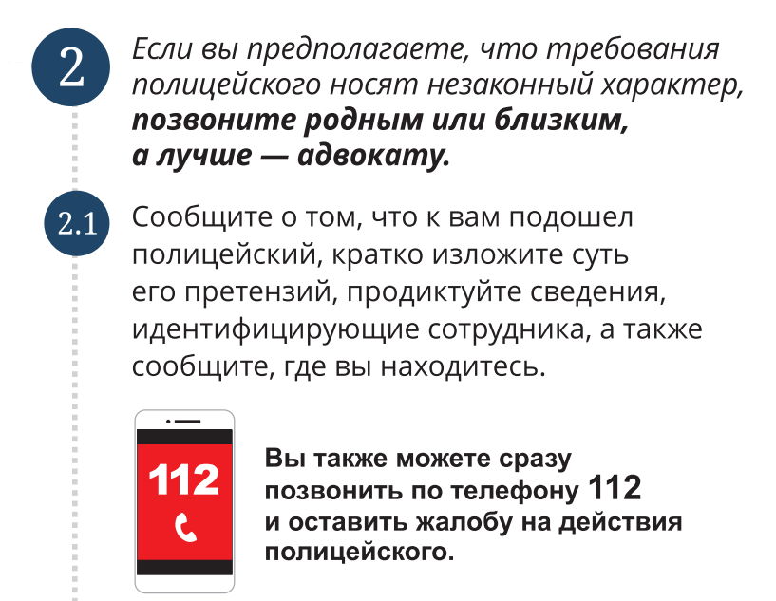

Slide 9
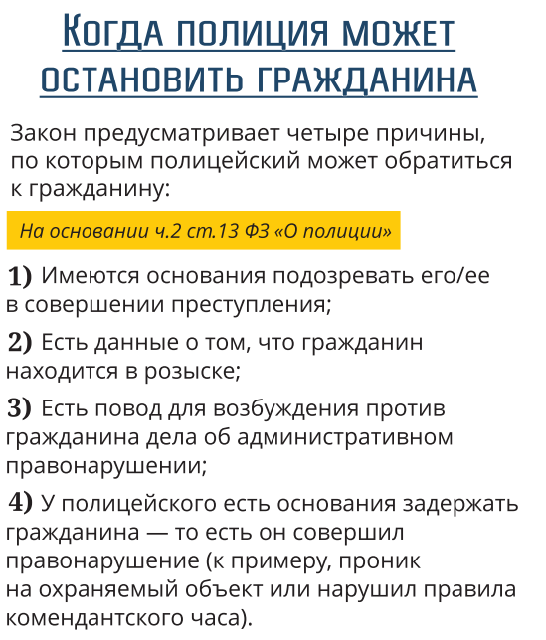

Slide 10
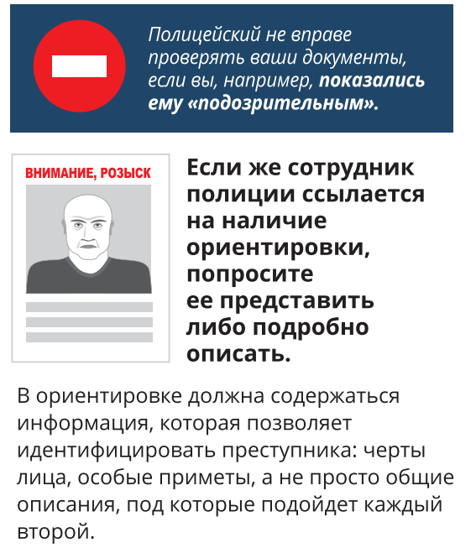

Slide 13
Административное правонарушение

Slide 14
Меры обеспечения производства по делу (ст. 27.1 КоАП РФ) 1) доставление 2) административное задержание

Slide 15
Знать о причине и основаниях задержания ст. 5 закона «О полиции»

Slide 16
На разъяснение своих прав ст. 5 закона «О полиции» ст. 27.3 КоАП РФ

Slide 17
На уведомление родственников, администрации по месту работу или учебы, а также защитника ст. 27.3 КоАП РФ

Slide 18
На помощь защитника с момента задержания
ст. 48 Конституции РФ
ст. 25.1 КоАП РФ

Slide 19
Право на телефонный разговор статья 14 закона «О полиции»

Slide 20
Охрана достоинства личности. Право не подвергаться пыткам, жестокому и бесчеловечному обращению ст. 21 Конституции РФ

Slide 21
Не давать показания против себя и своих родных ст. 51 Конституции РФ

Slide 22
Получение медицинской помощи ст. 41 Конституции РФ

Slide 23
На соблюдение сроков задержания до 3 часов в некоторых случаях до 48 часов ст. 27.5 КоАП РФ

Slide 24
На ознакомление с протоколами, внесение объяснений и замечаний и отказа от подписи протокола ст. 28.2 КоАП

Slide 25
На получение копии протокола об административном правонарушении, административном задержании и доставлении (при составлении) ст. 28.2, ст. 27.4 и ст. 27.2 КоАП РФ

Slide 26
Обжаловать неправомерные действия полиции и привлечение к ответственности КоАП РФ КАС РФ

Slide 27
ogonwatch.org
soldiersmothers.ru
openpolice.ru

